Slide 1
Experteninput zum Werkstattgespräch Demographischer Wandel 2007
Prof. Dr. Detlef Müller Böling
26. April 2007

Slide 2
Wir werden weniger. → Potentiale nutzen!
Wir werden älter. → Das Alter nutzen!

Slide 3
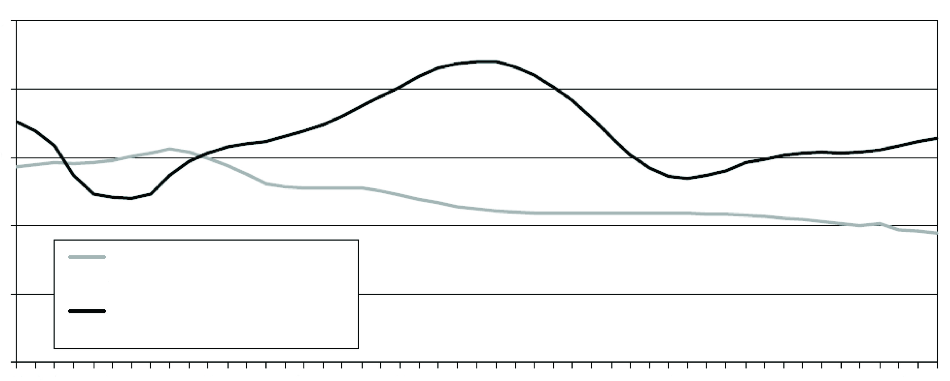
Wir werden weniger. Potentiale nutzen!
in Mio.
2020 – 2030
1,5
2007 – 2013
1,25
1,0
∅ Jahrgangsstärke 20- < 25-Jährige
∅ Jahrgangsstärke 60- < 65-Jährige
2005
2010
2015
2020
2025
2030
2035
2040
2045
2050
Jahrgangsstärke Junge (20 - 25) und Alte (60 - 65)
Quelle StBA 2004 – 10. koordinierte Bevölkerungsvorausberechnung, Variante 5

Slide 4
Wir werden weniger. Potentiale nutzen!
September 2007

Slide 5
Wir werden weniger. Potentiale nutzen!
gesamt 7,2 Milliarden €
Das Studierendenhoch nutzen!
Hochschulpakt
+ 5 Milliarden €
+ 1.76 Milliarden €
438 Mio. €
Ausfinanzierung 2007 bis 2023
Ausfinanzierung 2007 bis 2013
Bundeszuschuss exklusive Pauschalen
Finanzbedarf 2007 - 2023

Slide 6
Idealtypische Verteilung der Grundschulkinder auf die weiterführen- den Schulformen nach Leseleistung in Prozent
Wir werden weniger. Potentiale nutzen!
Hauptschule
Realschule
Gymnasium
Angaben in Prozent
29,3 %
35,7 %
34,9 %
200
250
300
350
400
450
500
550
600
650
700
750
800
Kompetenzstufen
I II III IV

Slide 7
Wir werden weniger. Potentiale nutzen!
Schullaufbahnempfehlungen von Lehrkräften differenziert nach Lesekompetenz in Prozent – Gesamtskala Lesen
50
Hauptschule
Realschule
Gymnasium
40
30
Prozent
20
10
0
200
250
300
350
400
450
500
550
600
650
700
750
800
Kompetenzstufen
I II III IV

Slide 8
Wir werden weniger. Potentiale nutzen!
Schullaufbahnempfehlungen von Lehrkräften für Deutschland – Gesamtskala Mathematik
50
Hauptschule
Realschule
Gymnasium
Durch mehr Bildungsgerechtigkeit
die Akademikerquote erhöhen!
40
30
Prozent
20
10
0
200
250
300
350
400
450
500
550
600
650
700
750
800
Kompetenzstufen
I II III IV V

Slide 9
Ingenieure, Stand Herbst 2005
Wir werden weniger. Potentiale nutzen!
Durch Weiterbildung die Menschen
ihr Leben lang mitnehmen!

Slide 10
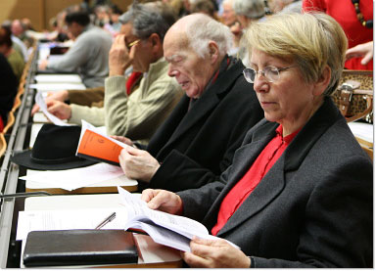
Wir werden älter. Das Alter nutzen!
Bologna für sinnvolle
Studienkonzepte im Alter nutzen!
Bild: Kölner Stadtanzeiger

Slide 11
Zusammenfassung
Wir brauchen ein
differenziertes
durchlässiges
lebensbegleitendes
Bildungssystem,
das den Menschen
dort abholt, wo er ist,
und unterstützend mitnimmt,
und so individuelle Bildungsbiographien ermöglicht.

